Slide 1
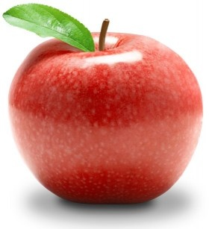
Круглое, румяное,
Я расту на ветке;
Любят меня взрослые
И маленькие детки.

Slide 2
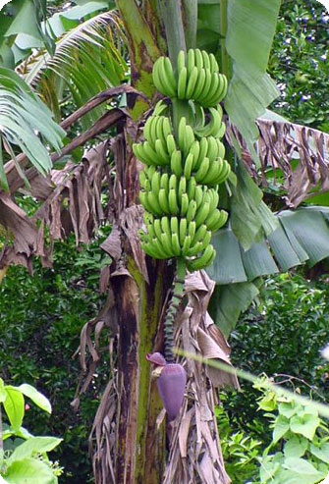
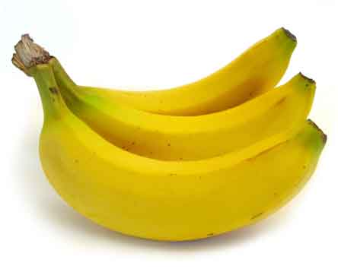
Знают этот фрукт детишки,
Любят есть его мартышки.
Родом он из жарких стран
В тропиках растет ...

Slide 3
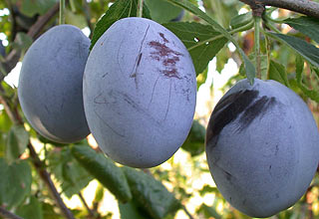
Синий мундир,
теплая подкладка,
А в середине сладко.

Slide 4
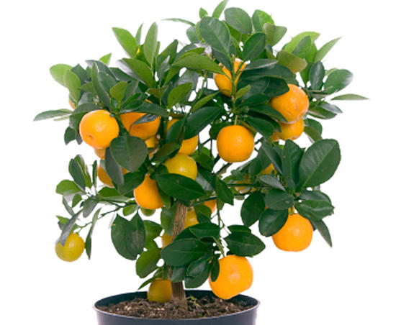
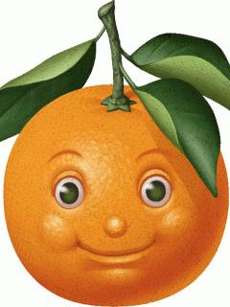
С оранжевой кожей,
На мячик похожий,
Но в центре не пусто,
А сочно и вкусно.

Slide 5
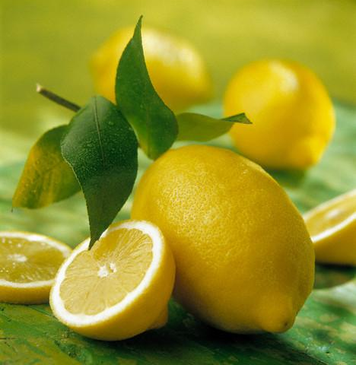
Он почти как апельсин,
С толстой кожей, сочный,
Недостаток лишь один -
Кислый очень, очень.

Slide 6
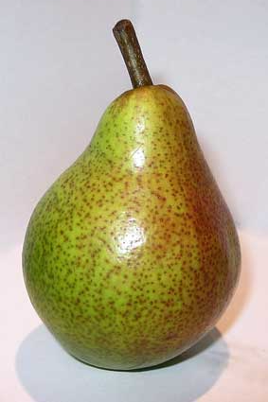
Что за фрукт на вкус хорош
И на лампочку похож,
Бок зеленый солнцем греет,
Он желтеет и краснеет?
Что знвку

Slide 7
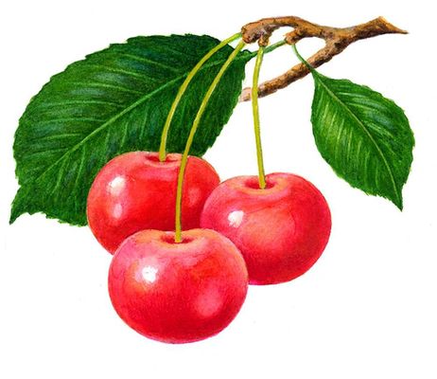
Долгоножка Хвалится: - Я ли не красавица? А всего-то – косточка Да красненькая кофточка!

Slide 8
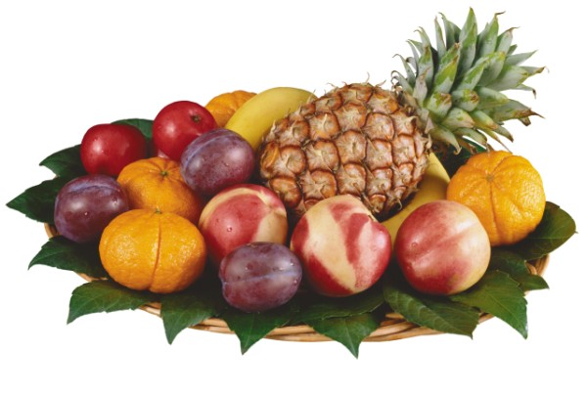
Ваза с фруктами
Савинкова С.А.
Учитель начальных классов
МБОУ «СОШ № 92»
Кемерово

Slide 9
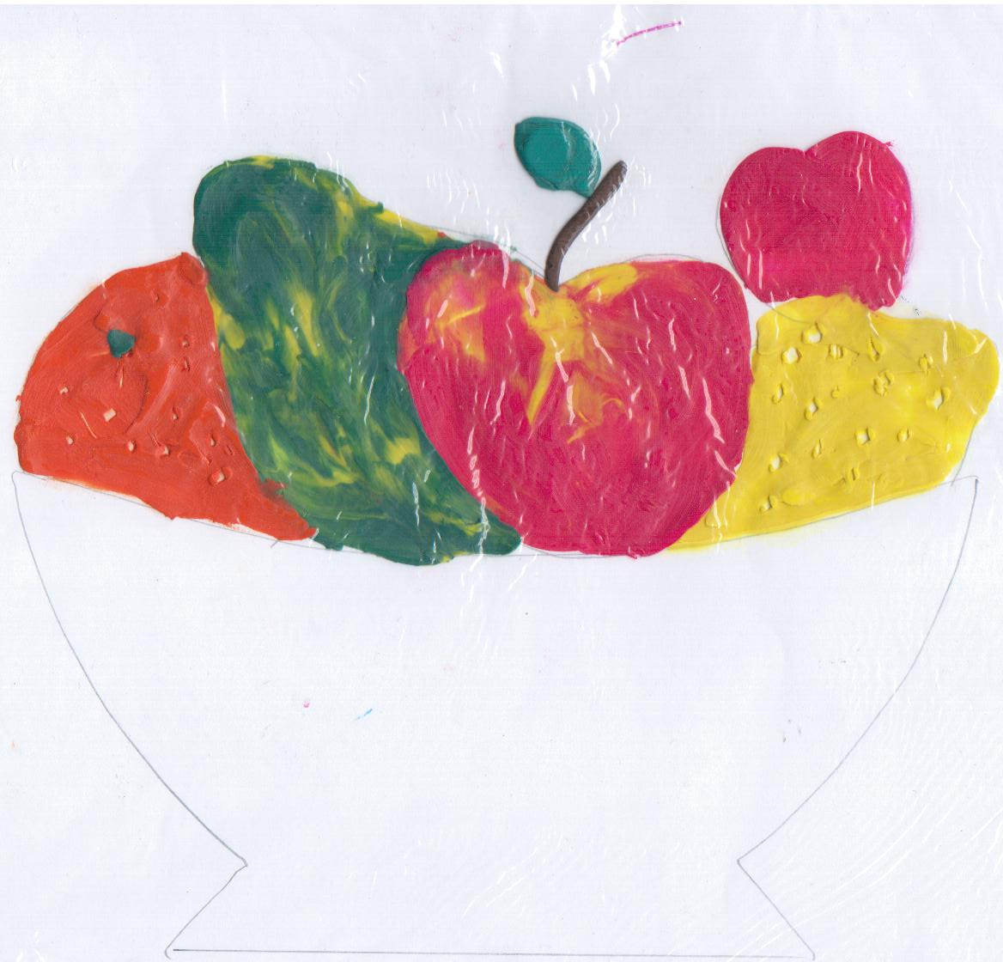
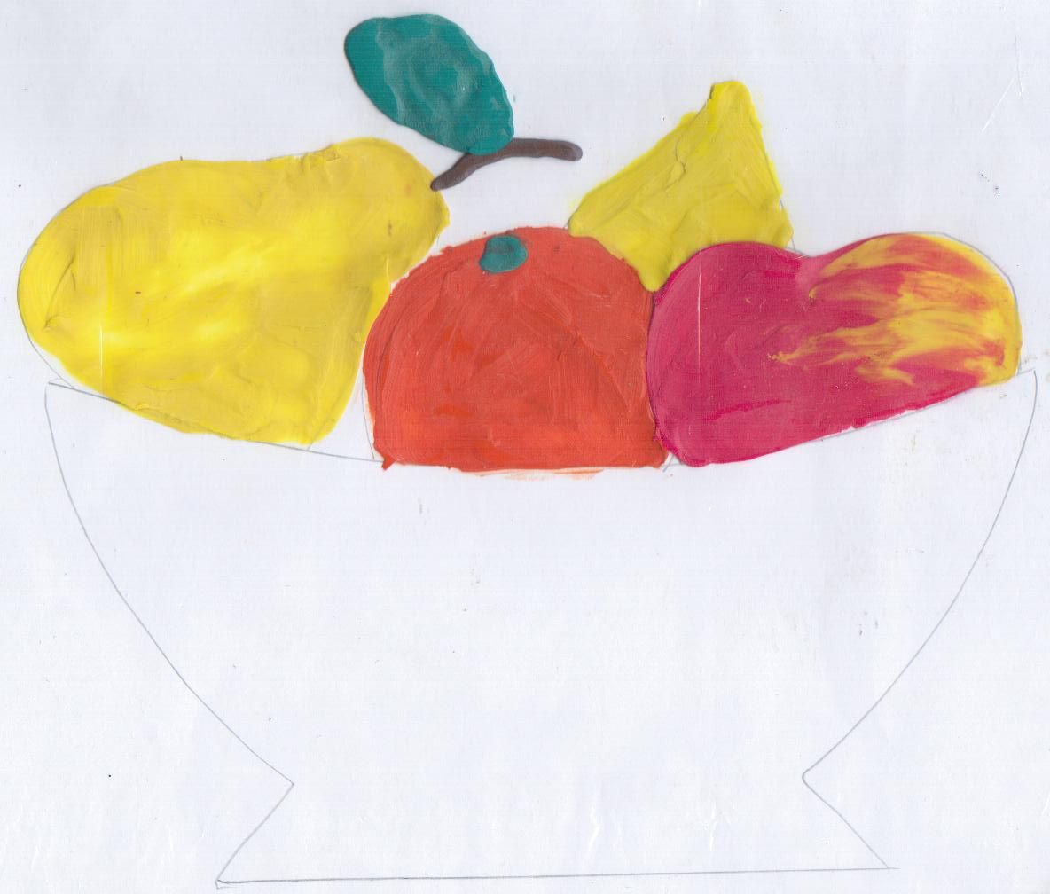

Slide 10
План работы
1. Определиться с выбором фруктов.
2. Обвести на картоне шаблон.
3. Выбрать пластилин нужного цвета.
4. Нарисовать пластилином фрукты на картоне по контуру.
5. Дорисовать детали стекой.

